Slide 1

2021
Android 课程项目总结汇报
垃圾回收App
汇报人：第21小组 成员：吴家均、徐溢崇

Slide 2
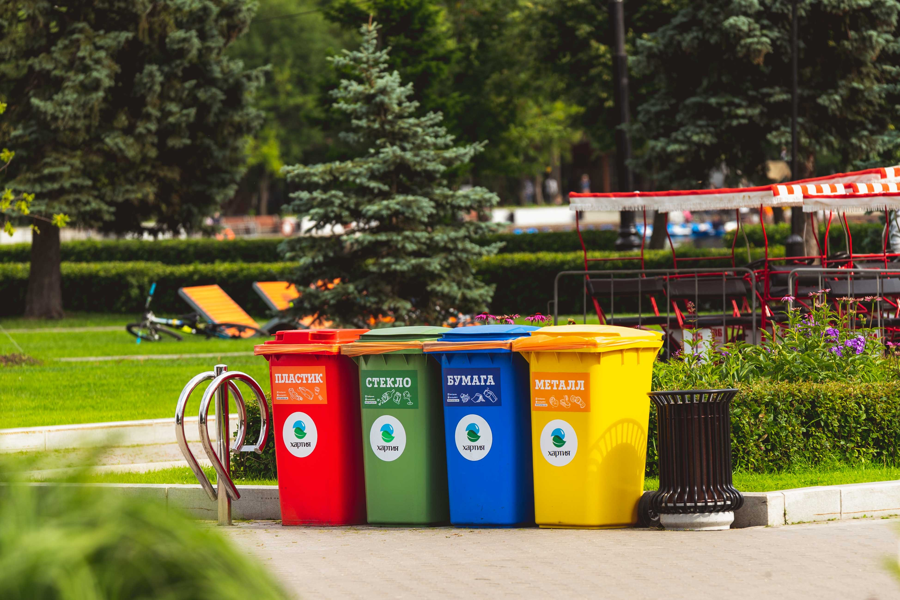
前 言
垃圾回收利用无论是对生态保护还是资源的可回收利用都有莫大的好处，如调查研究发现，我国每年使用塑料快餐盒达30亿个，方便面碗5-6亿个，废塑料占生活垃圾的3—7%。1吨废塑料可回炼600公斤无铅汽油和柴油。回收1500吨废纸，可免于砍伐用于生产1200吨纸的林木，所以对垃圾进行分类处理必然成为以后人们的一种生活态度。

Slide 3
1
1
创新点和可用性
UI工作概述
目录
CONTENTS
2
主要功能模块介绍
3
软件测试结果总结
4
用户体验和改进计划
5
团队分工与合作

Slide 4
创新点和可用性
APP创新点与吸引力
一键式的垃圾搜索功能，让用户能够方便、快速地对生活中的各种垃圾进行分类
垃圾清理建议
垃圾信息展示
信息快速搜索
简洁的登录界面

Slide 5
1
1
创新点和可用性
UI工作概述
目录
CONTENTS
2
主要功能模块介绍
3
软件测试结果总结
4
用户体验和改进计划
5
团队分工与合作

Slide 6
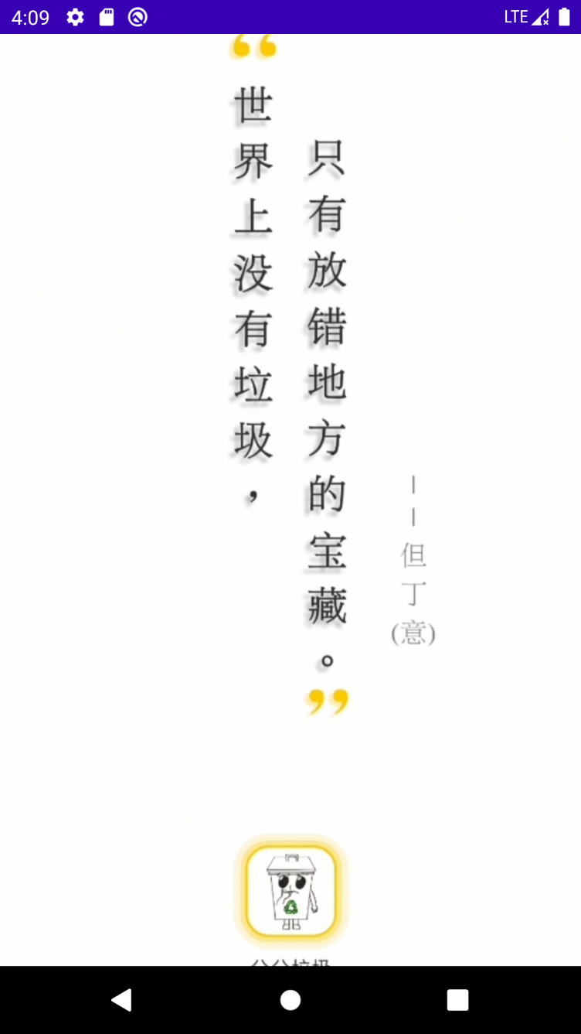
启动界面
但丁名言名句
切换主界面

Slide 7
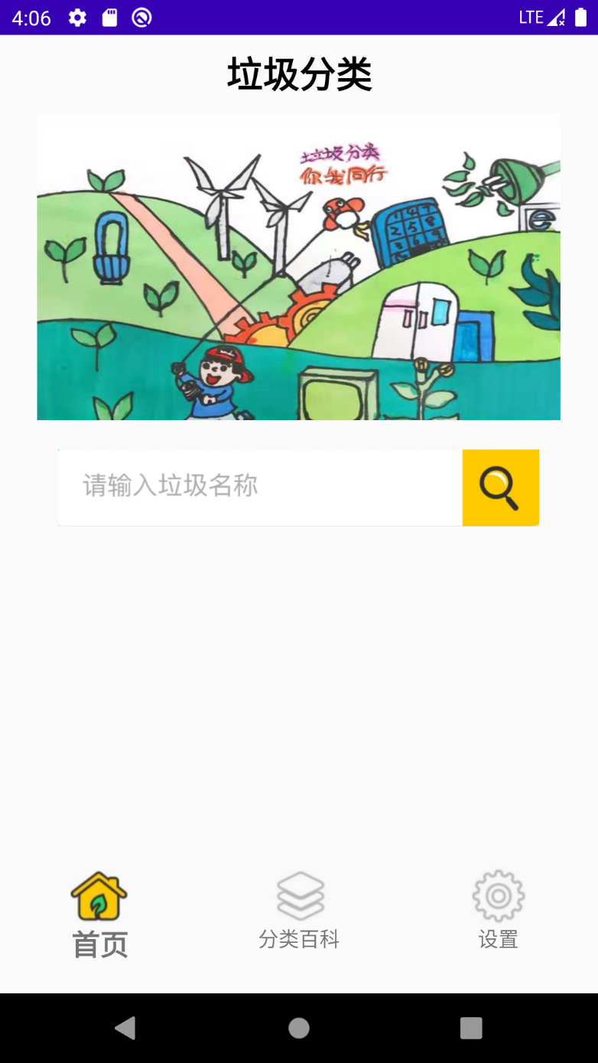
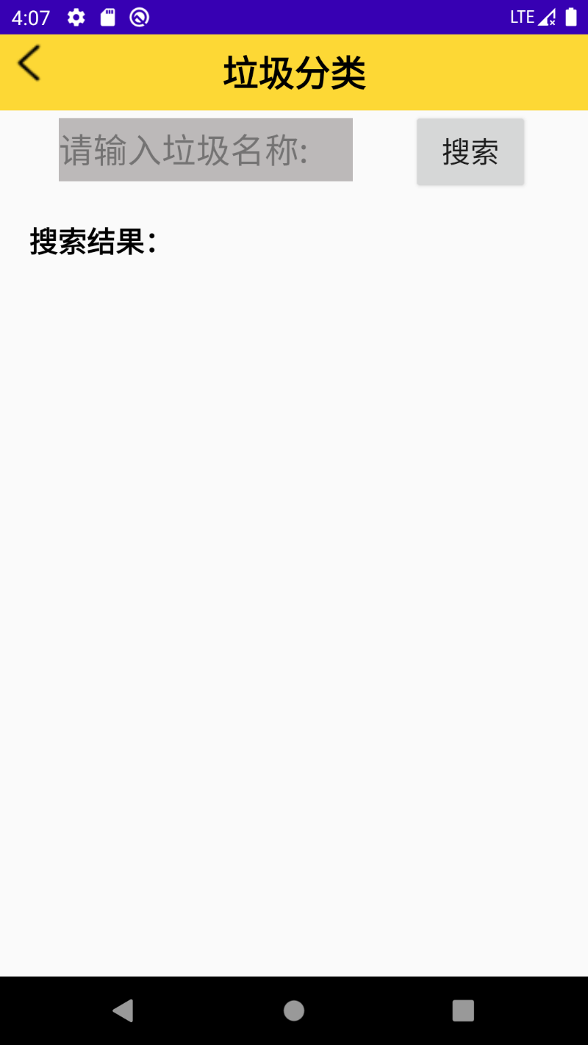
搜索界面
搜索按钮
三个选项栏

Slide 8
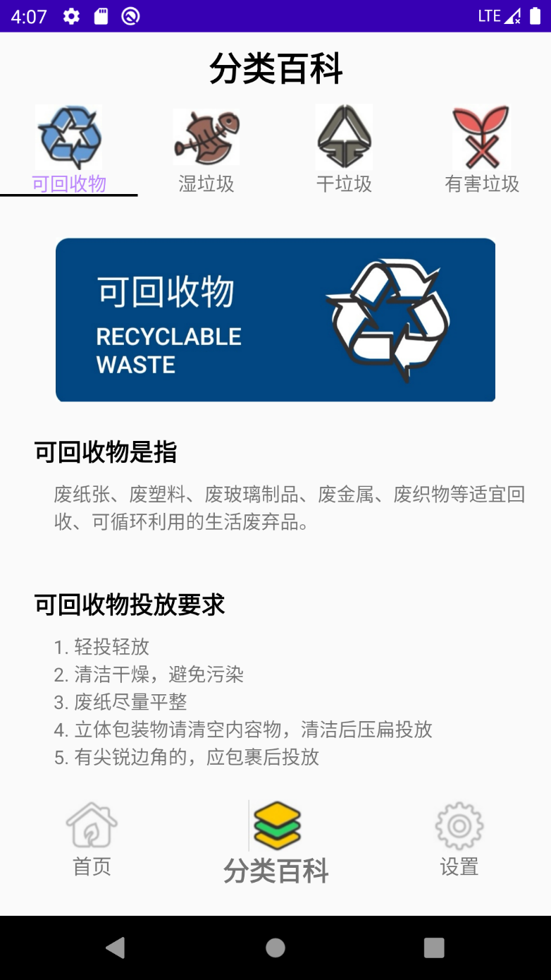
分类百科界面
垃圾种类名称、回收建议

Slide 9
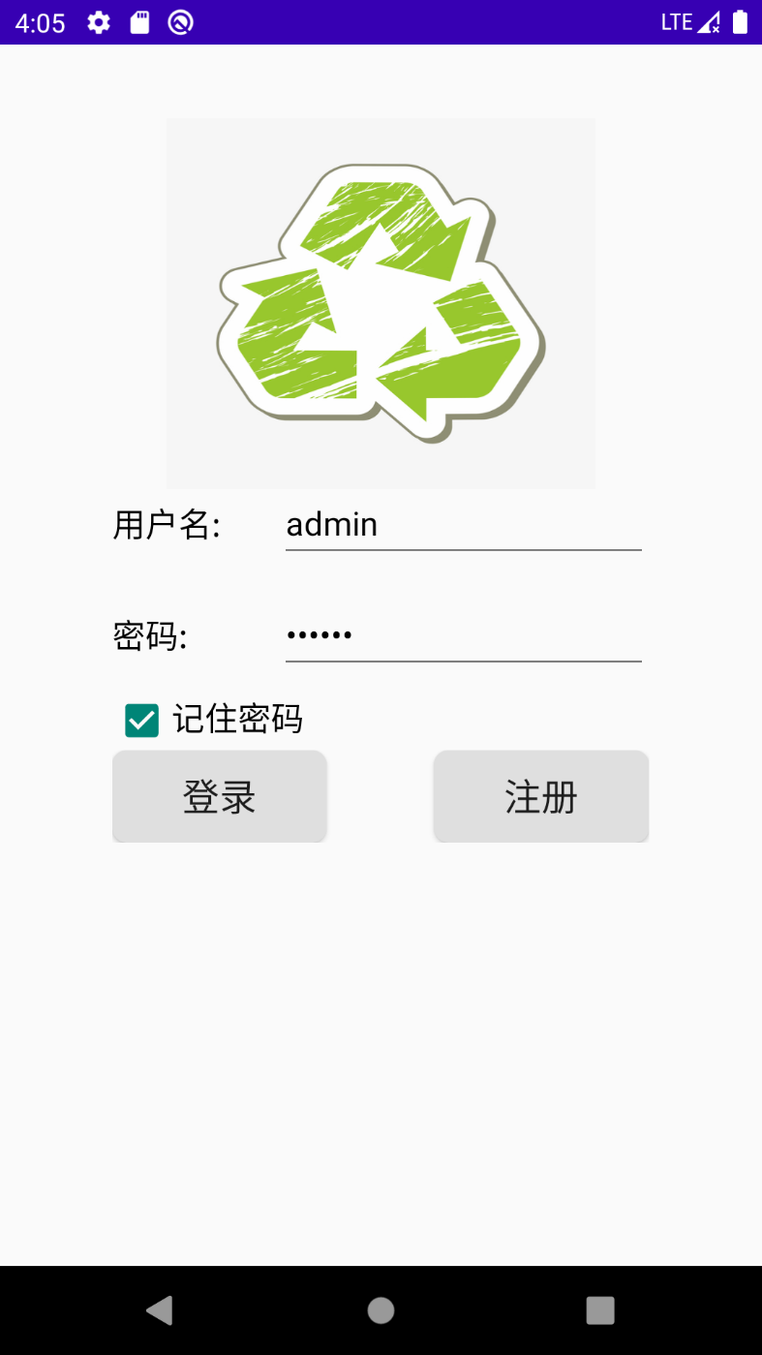
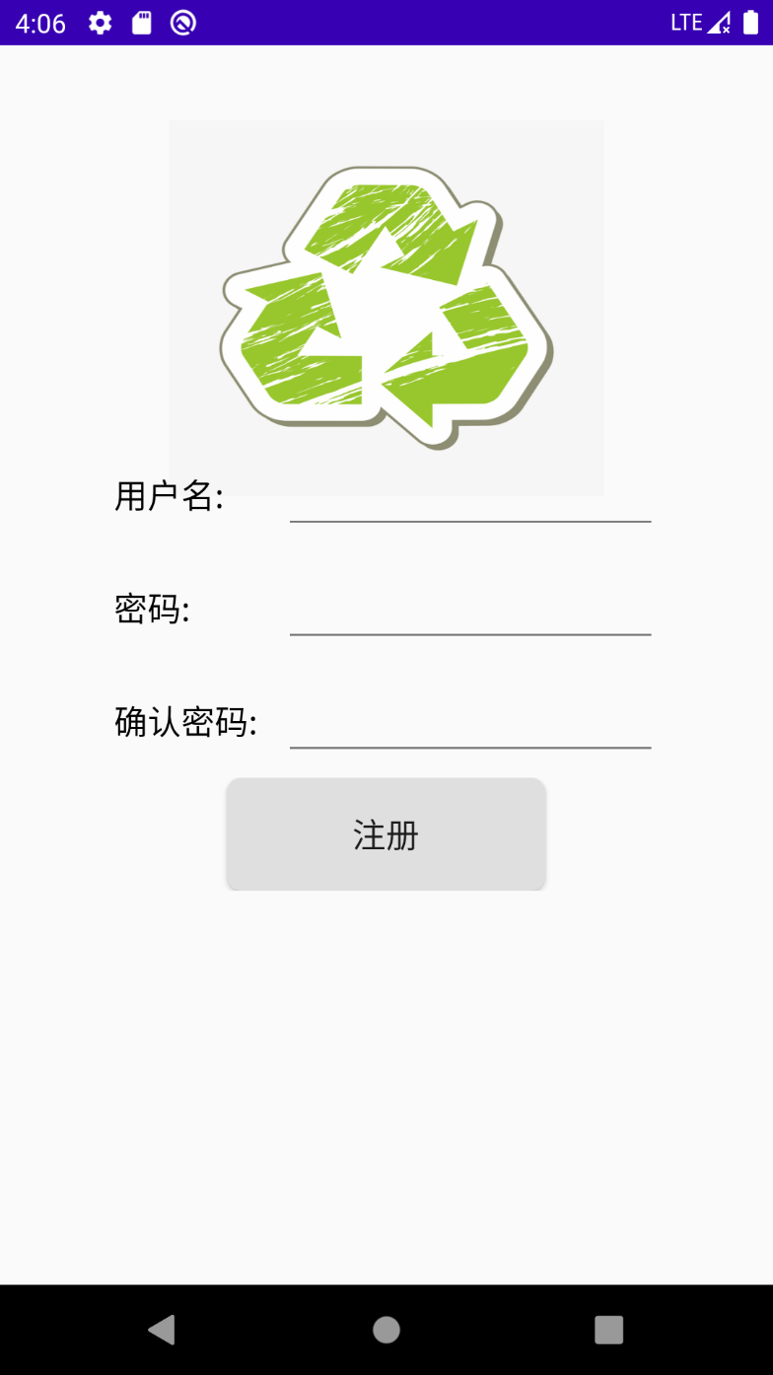
登录界面与注册界面
用户登录界面与注册界面

Slide 10
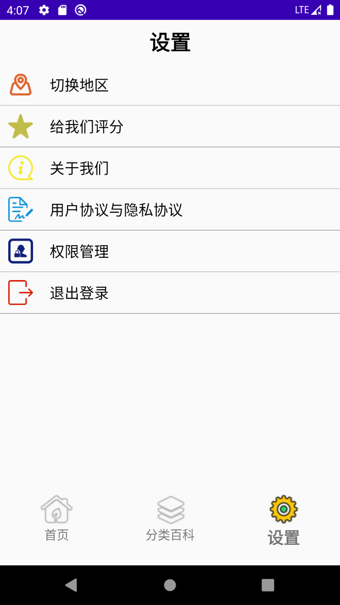
设置界面
设置界面，包括了切换地区、给我们评分、关于我们与权限管理等功能模块

Slide 11
1
1
创新点和可用性
UI工作概述
目录
CONTENTS
2
主要功能模块介绍
3
软件测试结果总结
4
用户体验和改进计划
5
团队分工与合作

Slide 12
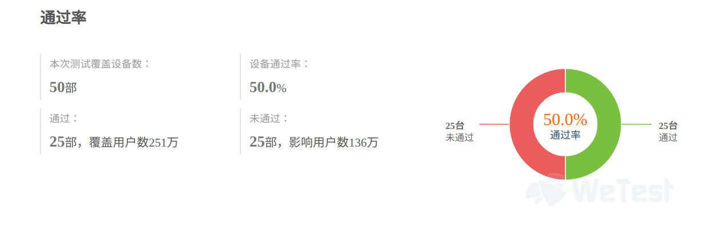
软件测试结果总结
软件测试
我们在WeTest上进行了软件的测试 由于本App是基于Android8.0以上版本进行设计开发的，所以用户设备的普适性在现阶段还有待提高，但是随着时代的发展和进步，我们的普适性会越来越强。

Slide 13
软件测试结果总结
测试失败主要问题分析
47%
28%
25%
品牌
分辨率
系统
问题机型数：25台
华为、三星、中兴
1080X1920分辨率出现问题最多，还需要增加分辨率的普适性
所有问题都出现在 Android6.0及以下版本的手机上

Slide 14
测试失败主要问题分布以及问题分析
测试失败主要原因
内存优化有待改善
60%
75%
AppCrash 安装失败
严重崩溃

Slide 15
1
1
创新点和可用性
UI工作概述
目录
CONTENTS
2
主要功能模块介绍
3
软件测试结果总结
4
用户体验和改进计划
5
团队分工与合作

Slide 16
用户体验与意见建议
用户意见
本次用户体验总共采访了12位初代用户进行App的试运行体验。
人员身份：舍友以及周边朋友
垃圾种类不够准确
功能不够丰富
期待加入社交分享功能
开机动画过长
界面不够简洁

Slide 17
用户体验与意见建议
开机动画时间略长（已优化）
垃圾种类不够准确（已更新不够准确的内容）
界面不够简洁 （已轻微进行调整）
期待加入社交分享功能
功能不够丰富

Slide 18
不足与改进措施
UI设计还需继续美化
功能需要进一步完善
不足
功能 完善
项目 推进
App普适性要进一步增强

Slide 19
1
1
创新点和可用性
UI工作概述
目录
CONTENTS
2
主要功能模块介绍
3
软件测试结果总结
4
用户体验和改进计划
5
团队分工与合作

Slide 20
团队分工与合作
主要负责项目文档、PPT的制作 UI界面、动画的设计 设置信息界面代码的编写
吴家均
主要负责数据库的设计
搜索功能等主要功能的实现
APP测试
相关bug的检查及修复
徐溢崇

Slide 21
LOGO
谢谢观看
垃圾回收APP
汇报人：第14小组

